Slide 1
Кроссворд «Газообмен» (биология, 9 класс)
Автор презентации:
Скворцова Татьяна Александровна,
учитель биологии
МКОУ «Краснобаковская С(К)ШИ VIII вида»
Нижегородская область,
р.п. Красные Баки

Slide 2
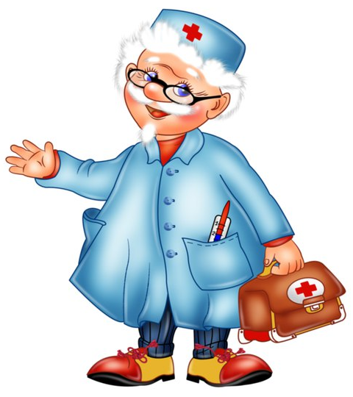
Ребята! Давайте разгадаем кроссворд и узнаем, какой процесс проходит в лёгких организма.

Slide 3
Л
Ё
Г
К
И
Е
Парные органы дыхательной системы

Slide 4
Л
Ё
Г
К
И
Е
А
Р
Т
Е
Р
И
А
Л
Ь
Н
А
Я
Кровь насыщенная кислородом

Slide 5
Л
Ё
Г
К
И
Е
А
Р
Т
Е
Р
И
А
Л
Ь
Н
А
Я
В
Е
Н
О
З
Н
А
Я
Кровь, которая течёт по венам к сердцу

Slide 6
Л
Ё
Г
К
И
Е
А
Р
Т
Е
Р
И
А
Л
Ь
Н
А
Я
В
Е
Н
О
З
Н
А
Я
Г
О
Р
Т
А
Н
Ь
Орган дыхательной системы, главная функция которого заключается в образовании голоса

Slide 7
Л
Ё
Г
К
И
Е
А
Р
Т
Е
Р
И
А
Л
Ь
Н
А
Я
В
Е
Н
О
З
Н
А
Я
Г
О
Р
Т
А
Н
Ь
А
Л
Ь
В
Е
О
Л
Ы
Мелкие пузырьки, которыми заканчиваются воздухоносные пути в лёгких

Slide 8
Л
Ё
Г
К
И
Е
А
Р
Т
Е
Р
И
А
Л
Ь
Н
А
Я
В
Е
Н
О
З
Н
А
Я
Г
О
Р
Т
А
Н
Ь
А
Л
Ь
В
Е
О
Л
Ы
Б
Р
О
Н
Х
И
Парные воздухоносные пути, которые заканчиваются в лёгких

Slide 9
Л
Ё
Г
К
И
Е
А
Р
Т
Е
Р
И
А
Л
Ь
Н
А
Я
В
Е
Н
О
З
Н
А
Я
Г
О
Р
Т
А
Н
Ь
А
Л
Ь
В
Е
О
Л
Ы
Б
Р
О
Н
Х
И
Д
И
А
Ф
Р
А
Г
М
А
Горизонтальная мышца брюшной полости, участвующая в дыхательных движениях

Slide 10
Л
Ё
Г
К
И
Е
А
Р
Т
Е
Р
И
А
Л
Ь
Н
А
Я
В
Е
Н
О
З
Н
А
Я
Г
О
Р
Т
А
Н
Ь
А
Л
Ь
В
Е
О
Л
Ы
Б
Р
О
Н
Х
И
Д
И
А
Ф
Р
А
Г
М
А
Орган воздухоносного пути, образованный хрящами
Т
Р
А
Х
Е
Я

Slide 11
Л
Ё
Г
К
И
Е
А
Р
Т
Е
Р
И
А
Л
Ь
Н
А
Я
В
Е
Н
О
З
Н
А
Я
Г
О
Р
Т
А
Н
Ь
А
Л
Ь
В
Е
О
Л
Ы
Б
Р
О
Н
Х
И
Д
И
А
Ф
Р
А
Г
М
А
Важная жизненная функция организма
Т
Р
А
Х
Е
Я
Д
Ы
Х
А
Н
И
Е

Slide 12
Л
Ё
Г
К
И
Е
А
Р
Т
Е
Р
И
А
Л
Ь
Н
А
Я
В
Е
Н
О
З
Н
А
Я
Г
О
Р
Т
А
Н
Ь
А
Л
Ь
В
Е
О
Л
Ы
Б
Р
О
Н
Х
И
Д
И
А
Ф
Р
А
Г
М
А
Т
Р
А
Х
Е
Я
Д
Ы
Х
А
Н
И
Е
Молодцы!

Slide 13
В лёгочных пузырьках альвеолах происходит газообмен. Кислород из вдыхаемого воздуха переходит в кровь, а углекислый газ из крови переходит в выдыхаемый воздух. В результате этого кровь в лёгких превращается в артериальную – богатую кислородом. Кровь разносит кислород дальше по организму ко всем органам и тканям.

Slide 14
Используемые источники
Литература
Учебник. Е.Н. Соломина, Т.В. Шевырева, Биология Человек, М: «Просвещение», 2014
Источники иллюстраций
Доктор айболит
Знак вопроса
Шаблон презентации
Фон
Рамка

